Slide 1
能源AI挑战赛——异常检测赛
作者：沙海英

Slide 2
项目背景
汽车产业正在经历巨大变革，新能源汽车市场规模持续扩大，电池安全问题日益引发重视。 电池异常检测面临着汽车数据质量差，检出率低，误报率高，大量无效报警无法直接自动化运维等问题。
赛题分析：
电池的数据是一种时序数据，在数据中的‘timestamp’列是该数据的时间戳，理解时序数据的处理方式可能会对异常检测有更好的效果。数据都是带标签的，因此该任务分成监督学习的二分类。由于电池数据是时序数据，因此考虑到LSTM、MLP、Transformer等方式去构建模型。考虑到主办方提供了一个神经网络的demo,因此会采用以下两种方案。
一.跑通主办方提供的demo算法，进行理解任务和分析数据
二.设计其他的异常检测算法，完成电池数据的异常检测

Slide 3
Demo分析
1.demo训练数据的划分只用到了正常数据，而没有用到异常数据
2.网络架构采用的编码器和解码器的神经网络形式，网络结构的特征维度为[ 7,32,64,64, 32,7]，并未利用到数据的时序性
3.网络中采用的激活函数为sigmoid，激活函数基本上使用的relu
4.demo中未加入里程数，因此需要分析里程数
5.特征只用到256维的最后一维的数据，考虑均值等其他算法

Slide 4
数据分析—1
数据集为经过处理的整车充电段数据，旨在借助充电数据分析车辆当前是否存在故障。
比赛选择了实际发生故障，但传统的报警系统没有起到预警作用的数据，希望众多优秀选手通过机器学习等方法，找到有效识别车辆故障的模型。
数据以pkl格式保存，每个pkl包含两部分数据。第一部分是车辆充电时的电压，电流等时序信息，共有8列数据，分别是['volt','current','soc','max_single_volt','min_single_volt','max_temp','min_temp','timestamp'], 对应的含义分别是[电压，电流，电池SOC，最大单体电压，最小单体电压，最高单体温度，最低单体温度，时间戳]。
充电段数据是新能源车辆电池数据中比较稳定的数据，电池的参数变化也更有规律，需要注意数据已经过清洗，数值的大小不能再反应电池本身的特性，但数据变化的趋势仍然符合电池的规律。

Slide 5
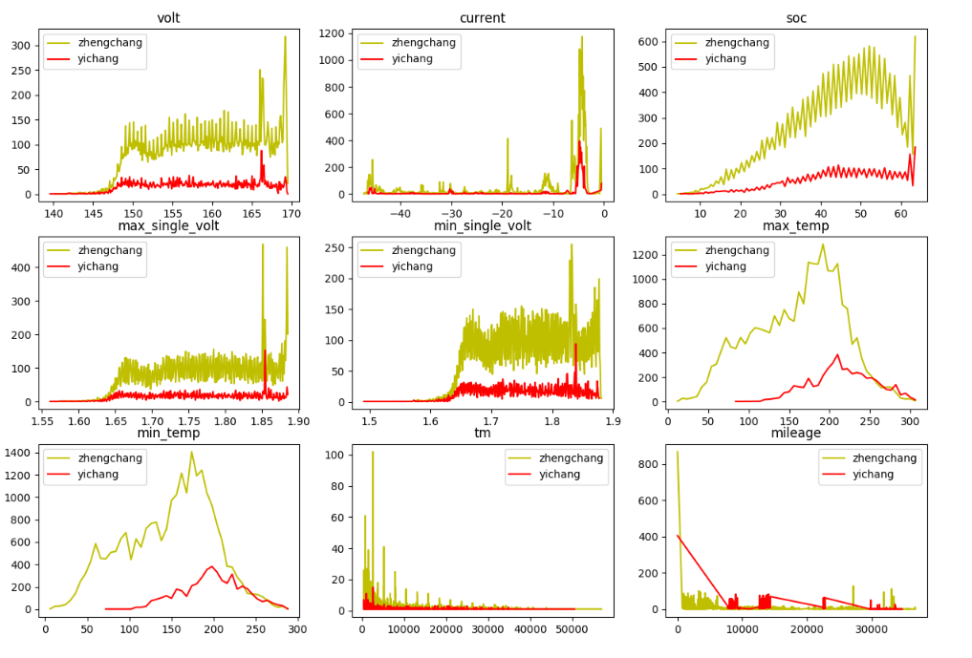
数据分析-2
绘制正负例的分布图后发现后发现，里程数也重要的特征，计算正例的平均里程数是6846，而负例的平均里程数是14000。里程数越大，电池的异常情况更大。

Slide 6
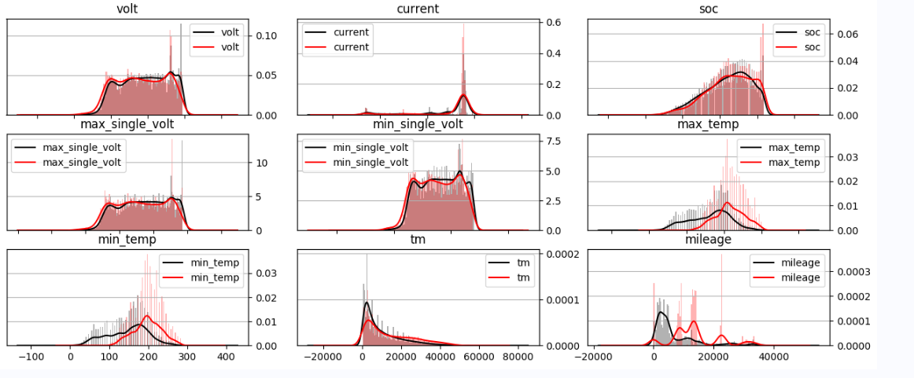
数据分析-3
绘制正负例的密度图和直方图后发现，最高单体温度max_temp和最低单体温度min_temp的分布基本相似，因此可以考虑选择一个作为特征。时间戳的变化性不是那么大，可以选择不考虑（后续在验证）。

Slide 7
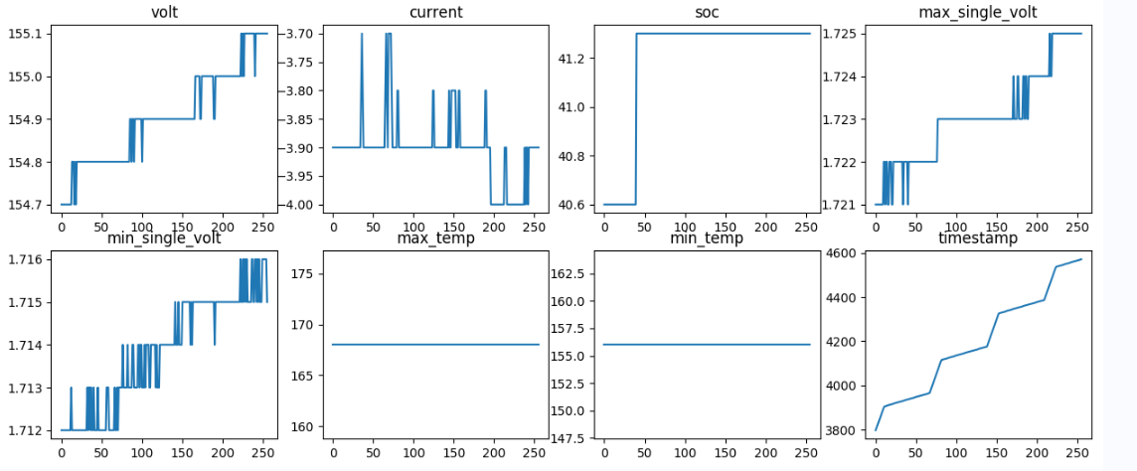
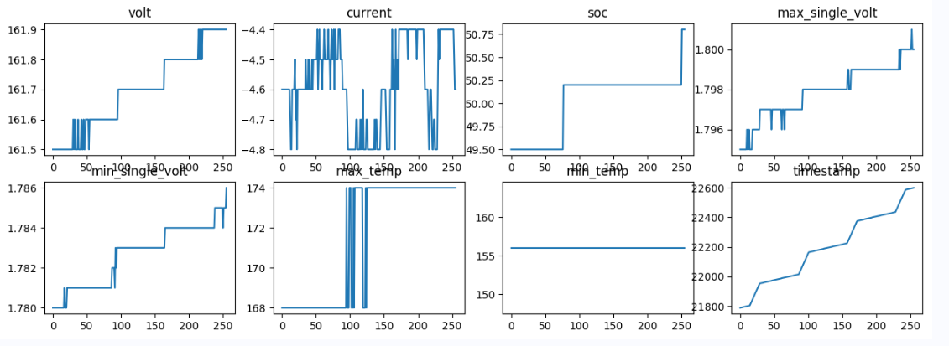
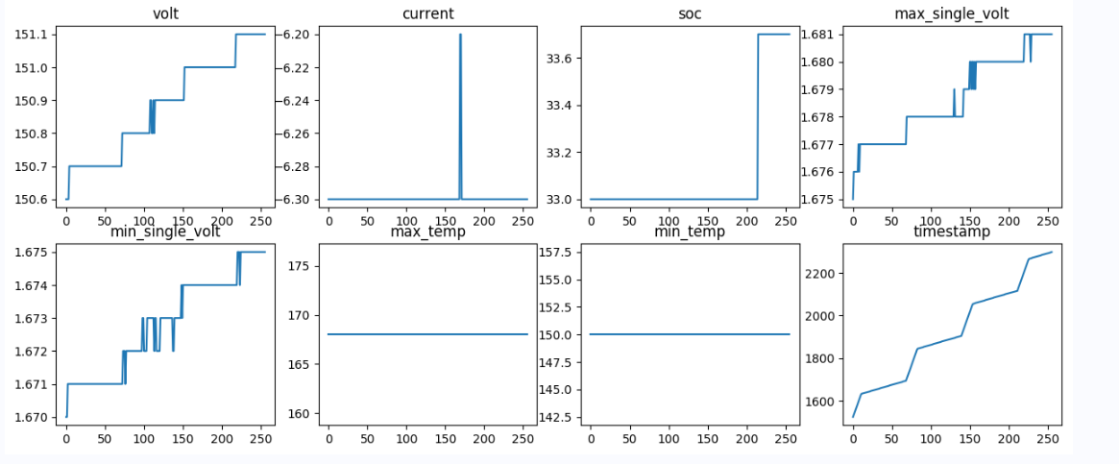
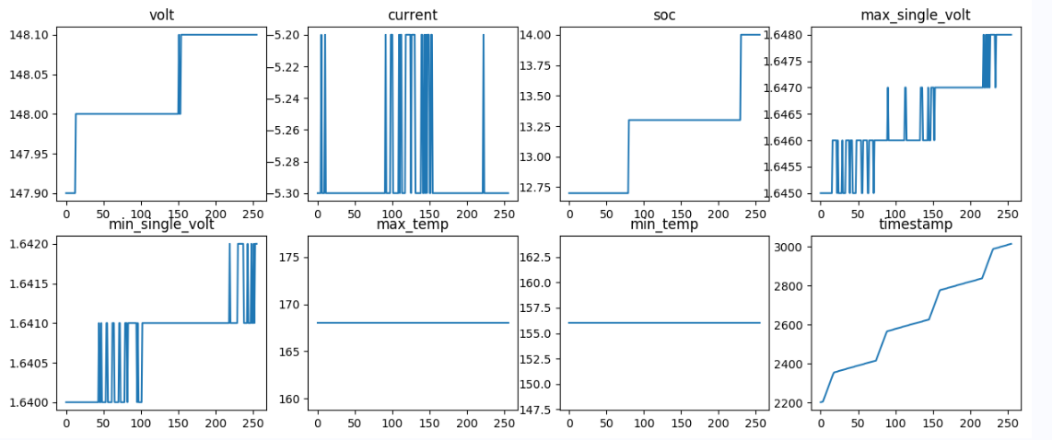
数据分析-4
绘制单条正例和负例发现。左侧为4035.pkl和4423.pkl的正例图，右侧为8300.pkl和2986.pkl的负例图，发现正负例的表现各不相同。demo中选择的是256维最后一列的数据，没能考虑的电池数据的时序性，因此需要考虑均值或者其他的算法进行降维操作，将[256,8]降低到[1:8]。（后续在验证）

Slide 8
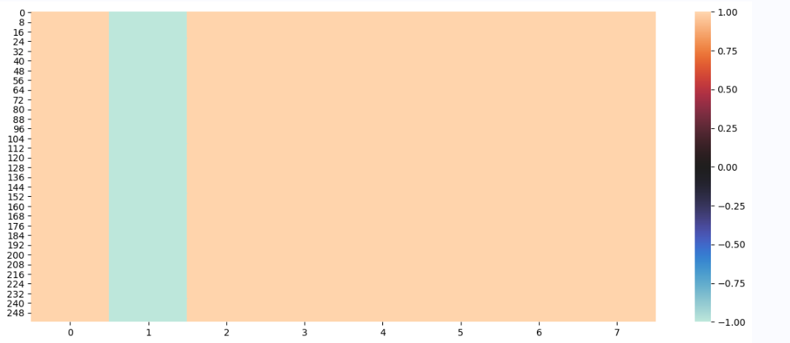
数据分析-5
绘制单条数据的热图和密度图发现，current电流对整体的效果影响不是很大，因此可以考虑是否电流作为特征。（后续在验证）

Slide 9
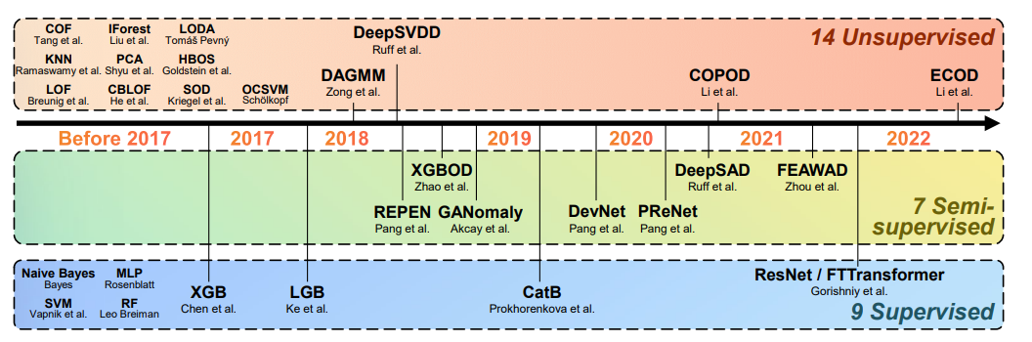
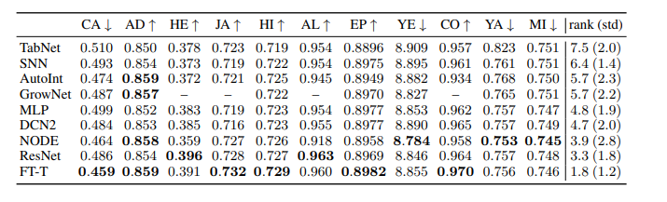
baseline选择
异常检测的算法有很多种，搜索异常检测算法库PyOD和ADBench等三方库。ADBench包含了30个异常检测算法，而PyOD包含了20多种算法，因此采用ADBench库进行异常检测。由于训练数据都是带标签的数据，采用监督的方式训练模型。
PyOD:https://blog.csdn.net/SeafyLiang/article/details/121780425
ADBench:https://www.zhihu.com/question/280696035/answer/2582270790
ADBench:https://github.com/Minqi824/ADBench
解析ADBench算法库，发现ResNet和FTTransformer是《Revisiting Deep Learning Models for Tabular Data》论文中提出的，根据论文的观点ResNet、MLP、FTTransformer都是不错的baseline,通过实验对比三种模型,最终选择baseline.
https://github.com/Yura52/rtdl
https://arxiv.org/pdf/2106.11959.pdf

Slide 10
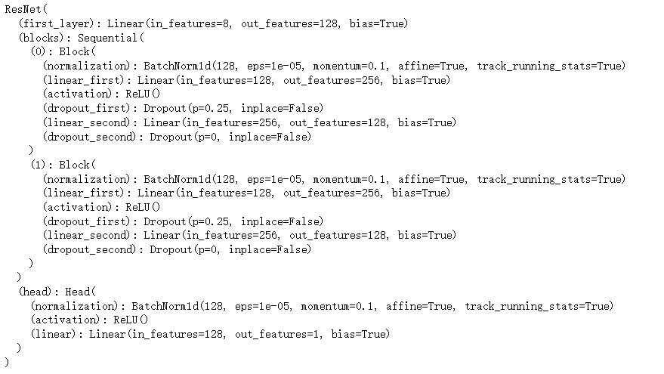
通过MLP、ResNet、FTTransformer三组的实验，发现使用类似ResNet结构的网络的效果明显优于MLP和FTTransformer网络。因此采用ResNet网络作为基线。（可以通过修改train.py的执行参数model_name，执行各种网络）。类似ResNet的网络结构为：

Slide 11
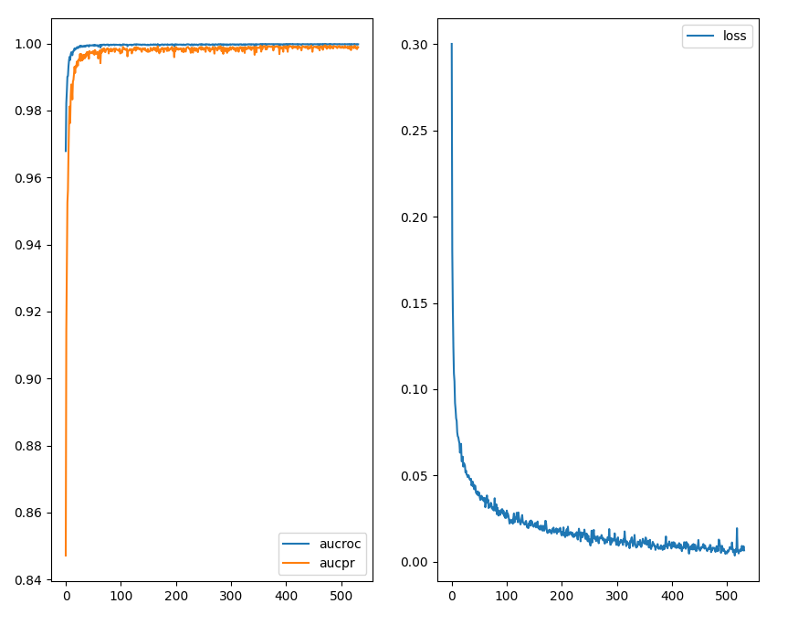
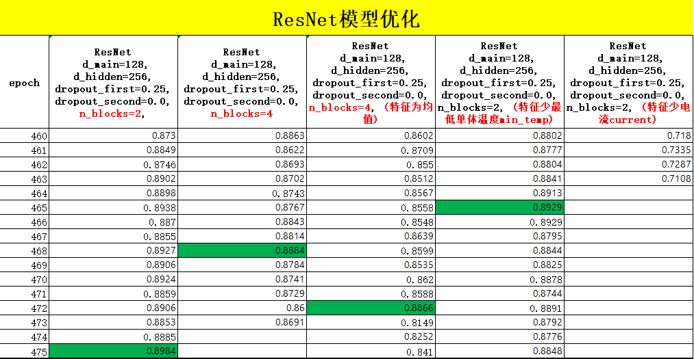
模型优化及特征的选择
通过多组实验，发现ResNet在参数为 d_main=128, d_hidden=256, dropout_first=0.25, dropout_second=0.0, n_blocks=2时效果最好。
epoch=475时，auc=0.9884
epoch=532时，auc=0.8998
总结：
数据特征：电池数据的前7列最后一维特征
模型架构：类似ResNet的二次网络结构进行分类
优化器：AdamW
学习率：lr=0.001
损失函数：cross_entropy

Slide 12
模型的待优化点
1.特征数据采用的是电池数据的前7列的最后一维特征，未考虑到数据的时序性，均值已经验证不可行。因此可以考虑采用编码器解码器的形式，把[256,8]的特征压缩到[1,8]。
2.模型的参数都是手动进行调节的，通过loss曲线发现loss值是震荡的。需要采用optuna库进行自动化调节模型参数（参考train_optuna.ipynb进行调节）。
3.学习率的优化策略可以采用余弦退火+warmup的形式。

